Slide 1
НЕИЗВЕСТНЫЙ СОЛДАТ
ИМЯ ТВОЁ НЕИЗВЕСТНО – ПОДВИГ ТВОЙ БЕССМЕРТЕН

Slide 2
Исторически, в ходе войн, множество солдат гибло и их останки не были или не могли быть опознаны.
В XX веке, после окончания кровопролитной Первой мировой войны начала образовываться традиция, по которой нации и государства устанавливают памятники Неизвестному солдату, символизирующие память, благодарность и уважение всем погибшим солдатам

Slide 3
С 1961 года на набережной адмирала Серебрякова в Новороссийске возвышается памятник неизвестному матросу. Натурщиком для скульптора О.А. Коломойцева был мичман Г. В. Ковыльников.
Архитекторы памятника – Е.Г. Лашук и К.М. Михайлов. Сам монумент представляет собой семиметровую бронзовую скульптуру матроса, смотрящего вдаль.

Slide 4
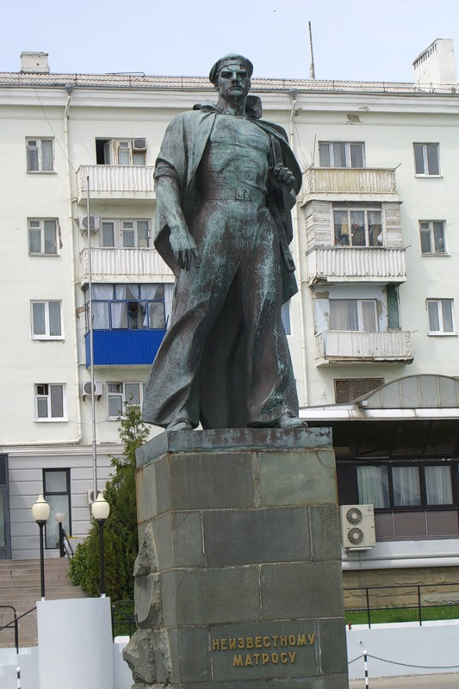

Slide 5
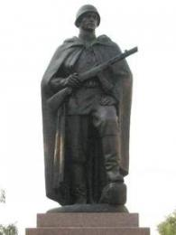
г.Новокузнецк

Slide 6
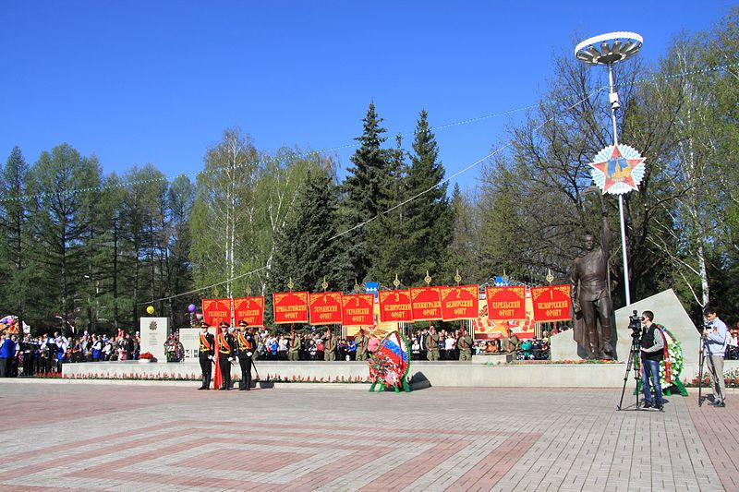
г.Стерлитамак

Slide 7
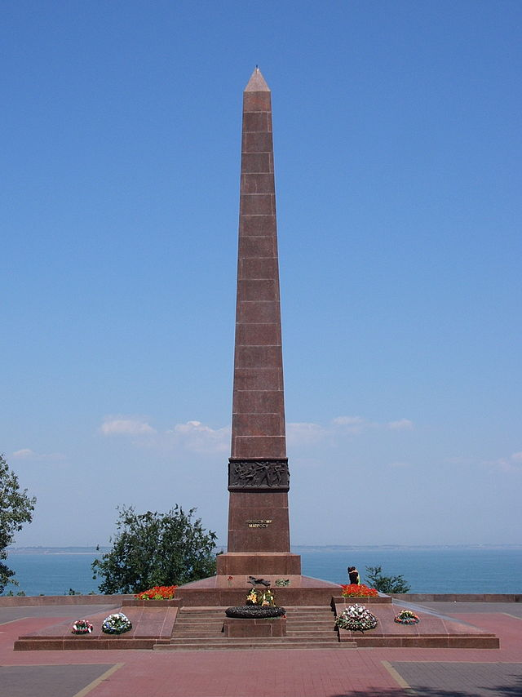
ОДЕССА

Slide 8
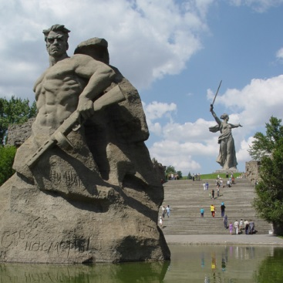
ВОЛГОГРАД (СТАЛИНГРАД)

Slide 9
МОСКВА
3 декабря 1966 года, в ознаменование 25-летней годовщины разгрома немецких войск под Москвой, прах неизвестного солдата был перенесён из братской могилы на 41-м километре Ленинградского шоссе (на въезде в город Зеленоград) и торжественно захоронен в Александровском саду

Slide 10
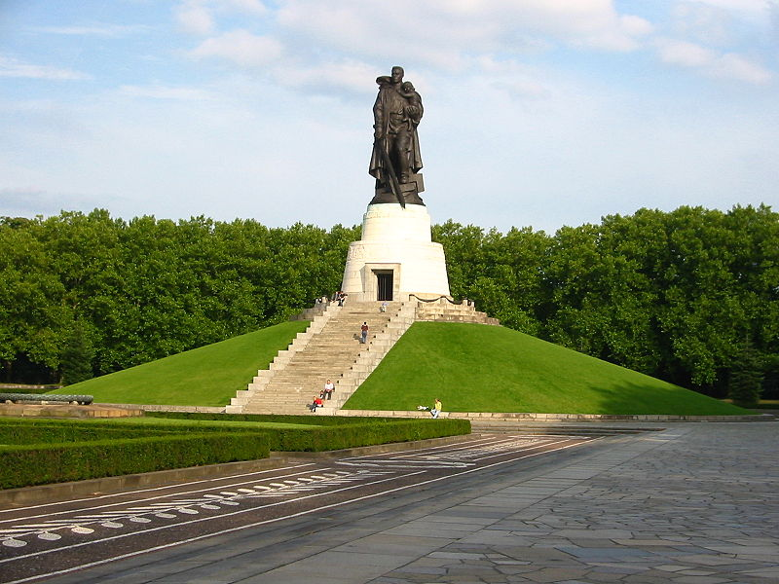
БЕРЛИН, ТРЕПТОВ-ПАРК

Slide 11
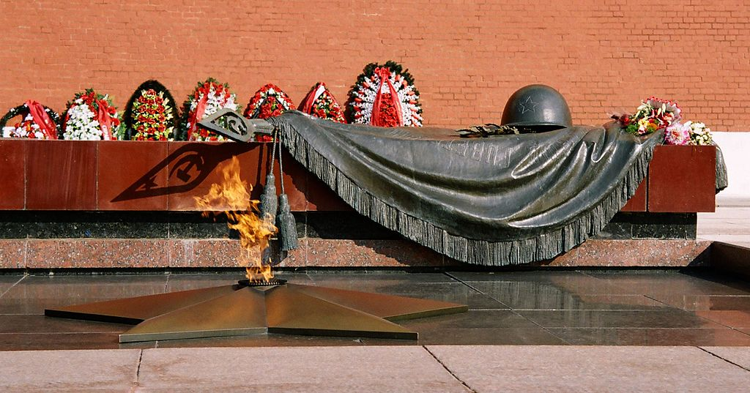
МОГИЛА НЕИЗВЕСТНОГО СОЛДАТА

Slide 12
8 мая 1967 года на месте захоронения открыт мемориальный архитектурный ансамбль «Могила Неизвестного солдата», созданный по проекту архитекторов Д. И. Бурдина, В. А. Климова, Ю. Р. Рабаева и скульптора Н. В. Томского. Зажжён Вечный огонь Л. И. Брежневым, принявшим факел от Героя Советского Союза А. П. Маресьева. Вечный огонь на Могиле Неизвестного Солдата был зажжён от огня на Марсовом поле.

Slide 13
С 12 декабря 1997 года в соответствии с Указом Президента России ПОСТ №1 Почётного караула был перенесён от Мавзолея Ленина к Могиле Неизвестного солдата. Караул осуществляется военнослужащими Президентского полка. Смена караула происходит каждый час.
Согласно Указу Президента № 1297 от 17 ноября 2009 года памятнику присвоен статус Общенационального мемориала воинской славы.

Slide 14
В связи с работами по созданию Общенационального мемориала воинской славы почётный караул с 16 декабря 2009 года по 19 февраля 2010 года не выставлялся. Также на этот срок были прекращены церемонии возложения венков и цветов к мемориалу.
27 декабря 2009 года с воинскими почестями, временно, на период реконструкции, Вечный огонь был перенесён на Поклонную гору в Парк Победы.
В День защитника Отечества, 23 февраля 2010 года, Вечный огонь был возвращён к Кремлёвской стене

Slide 15
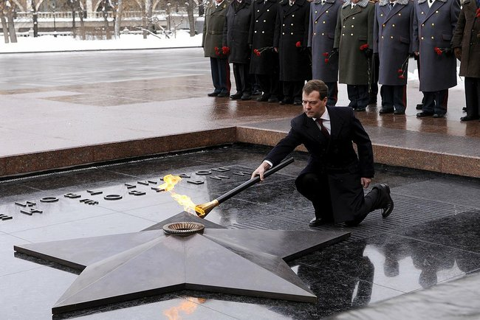

Slide 16
24 октября 2014 года Государственная дума РФ объявила 3 декабря памятной датой России — Днём неизвестного солдата. Дата установлена в честь памяти обо всех погибших в годы Великой Отечественной войны неизвестных солдатах и совпадает с днём, когда прах неизвестного солдата был перенесён из братской могилы на 41-м километре Ленинградского шоссе и торжественно захоронен в Александровском саду

